Slide 1
21. 09. 27(월)
1. 지난 주에 완성한 MDS, PCA를 적용한 scatter plot 그래프에서 파일 선택 기능을 삭제하고 고정 데이터를 삽입해야 한다.
2. 파일 선택과 선택된 파일의 형식을 파악해서 데이터를 찍는 조건문을 삭제하고 하나의 파일을 고정해서 그 파일의 데이터만 띄울 수 있도록 코드를 수정했다.
- 파일을 선택해서 불러오는 기능을 담당하던 processFile()함수 부분을 제거하고 d3.json을 활용해서 json파일을 불러오도록 수정했다.

Slide 2
21. 09. 27(월)
function processFile() {
var fileSize = 0;
var idx = [];
var theFile = document.getElementById("myFile");
var regex = /^([a-zA-Z0-9\s_\\.\-:])+(.csv|.txt)$/;
if (true) {
if (typeof(FileReader) != "undefined") {
var table = document.getElementById("myTable");
var headerLine = "";
var myReader = new FileReader();
myReader.onload = function(e) {
let path_name = theFile.value;
let fileFormat = path_name.slice(path_name.lastIndexOf(".") + 1);
var content = myReader.result;
if (fileFormat == "csv") {
var lines = content.split("\r");
for (var count = 0; count < lines.length; count++) {
var rowContent = lines[count].split(","); //str로 변환
var csv_data = new Object();
for (var i = 0; i < rowContent.length; i++) {
if (count != 0 && i == 0) {
rowContent[i] = rowContent[i].substring(1, );
}
if (count != 0 && i != 4) {
rowContent[i] = parseFloat(rowContent[i]);
}
if (count == 0) {
idx.push(rowContent[i])
} else {
csv_data[idx[i]] = rowContent[i];
}
var cellContent = document.createTextNode(rowContent[i]);
}
data.push(csv_data);
}
data = data.slice(1, ); } else { //json
data = JSON.parse(content);
}
옆의 내용을 제거하고
data = d3.json("https://raw.githubusercontent.com/sangyeop910/iris/main/iris(150).json", function(d) {}
위의 코드로 데이터를 찍는 부분을 감싸 주었다.

Slide 3
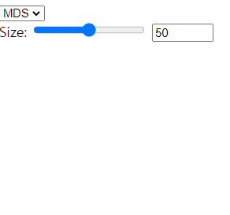
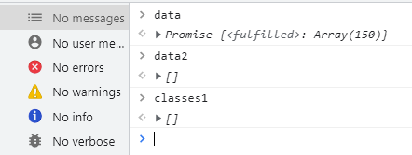
21. 09. 27(월)
- 그 결과 데이터가 찍히지 않는 것을 확인할 수있다.
- 콘솔창을 통해 확인했을 때, 특별한 오류는 없는 것을 확인할 수 있지만 json파일의 데이터를 다루는 data변수가 이전과는 달리 promise로 처리된 것을 볼 수 있고, 그로 인해 차원 축소 기법을 사용하기 위한 value값을 따로 모아 높은 data2와 classes1 배열이 모두 비어있는 것을 확인할 수 있다.

Slide 4
21. 09. 27(월)
- 파일을 선택해서 불러왔을 때에는 데이터에 접근할 때 직접적인 참조를 통해 데이터를 사용할 수 있었는데, 현재는promise에 막혀서 직접적인 데이터 사용이 불가능해졌다.
- 이는 .then을 통해서 해결이 가능하다고 해서 코드를 다시 수정했다.

Slide 5
d3.json("https://raw.githubusercontent.com/sangyeop910/iris/main/iris(150).json")
.then(result => {
const attrs = Object.keys(result[0]).filter(a => {
return (typeof result[0][a] === "number") && !(new Set(["name", "class", "label", "Species", "island"])).has(a)
});
console.log(result);
data2 = result.map(d => attrs.map((a, i) => d[a]));
classes1 = result.map(d => d.Species);
var headerLine = "";
data2 = data2.slice(0, data2.length - 1);
const X = druid.Matrix.from(data2);
var mod = document.getElementById("mod").options[document.getElementById("mod").selectedIndex].value;
const DR = druid[mod];
const P = get_parm();
var dr = new DR(X, ...P);
var Y = dr.transform();
let [x, y] = get_scale(Y);
let svg = d3.select('body').append('svg')
.attr("width", W)
.attr("viewBox", [0, 0, W, W]);
let gs = svg.selectAll(".point")
.data(Y)
.enter()
.append("g")
.attr("class", "point")
.attr("fill", "none")
.attr("stroke", (d, i) => color(classes1[i]))
gs.append("path")
.attr("d", (d, i) => shape(classes1[i]));
let point = svg.selectAll(".point")
.data(Y)
.attr("transform", (([px, py], i) => `translate(${x(px)}, ${y(py)})`));
state = true;
}).catch(e => {
console.log(e)
});
21. 09. 27(월)
data = d3.json("https://raw.githubusercontent.com/sangyeop910/iris/main/iris(150).json", function(d) {
preprocessing();
data2 = data2.slice(0, data2.length - 1);
const X = druid.Matrix.from(data2);
var mod = document.getElementById('mod').options[document.getElementById('mod').selectedIndex].value;
const DR = druid[mod];
const P = get_parm();
var dr = new DR(X, ...P);
var Y = dr.transform();
let [x, y] = get_scale(Y);
let svg = d3.select('body').append('svg')
.attr("width", W)
.attr("viewBox", [0, 0, W, W]);
let gs = svg.selectAll(".point")
.data(Y)
.enter()
.append("g")
.attr("class", "point")
.attr("fill", "none")
.attr("stroke", (d, i) => color(classes1[i]))
gs.append("path")
.attr("d", (d, i) => shape(classes1[i]));
let point = svg.selectAll(".point")
.data(Y)
.attr("transform", (([px, py], i) => `translate(${x(px)}, ${y(py)})`));
myReader.readAsText(theFile.files[0]);
state = true;
return false;
})

Slide 6
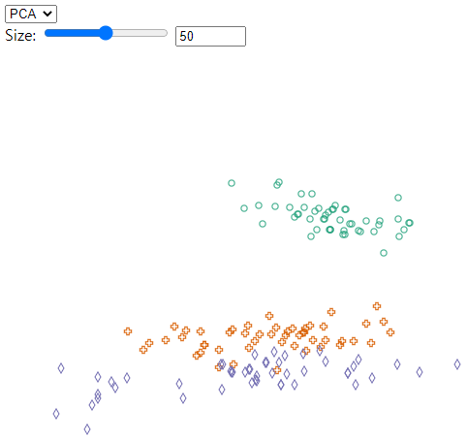
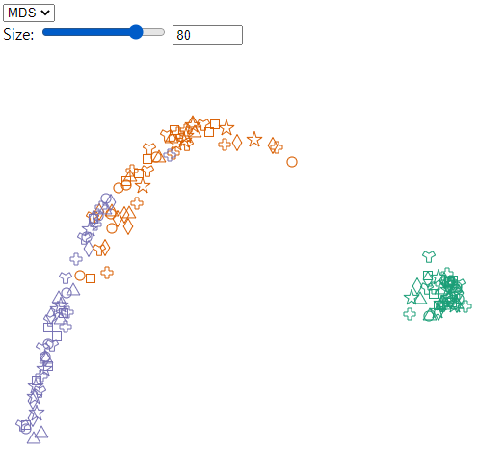
21. 09. 27(월)
- 코드 수정을 통해 MDS와 PCA, 슬라이드바를 통한 마커 크기 조정까지 정상 작동하는 것을 확인할 수 있다.

Slide 7
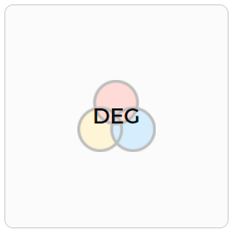
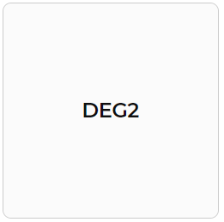
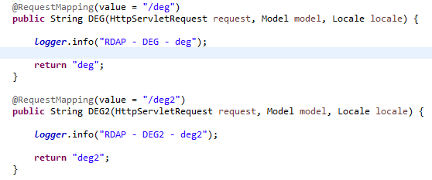


21. 09. 27(월)
- 2개의 작업물을 rdap에 commit했다.
- MainController.java 수정
MDS, PCA 및 슬라이드바를 통한 마커 크기 조절
Mouseover기능
- index.html에 DEG2 추가 및 수정(링크 연결)

Slide 8
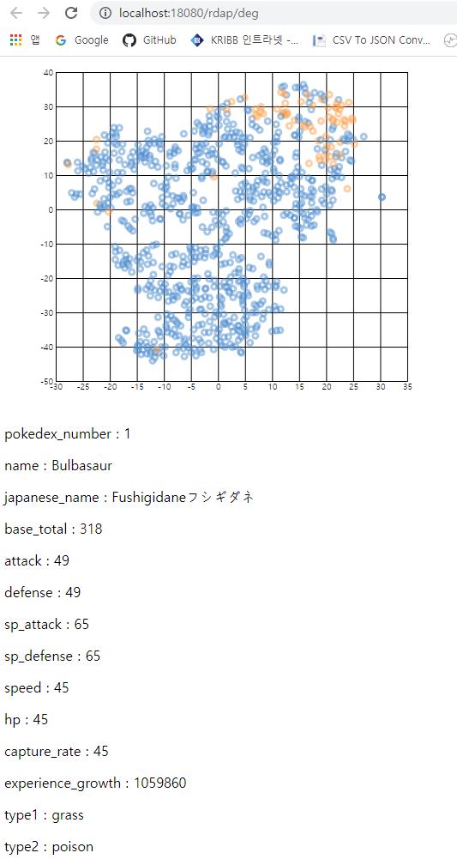
21. 09. 27(월)
- json파일의 데이터를 줄여서 재업로드

Slide 9
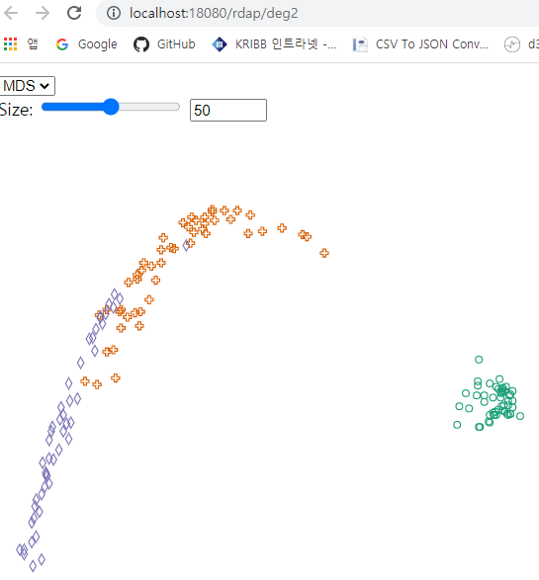
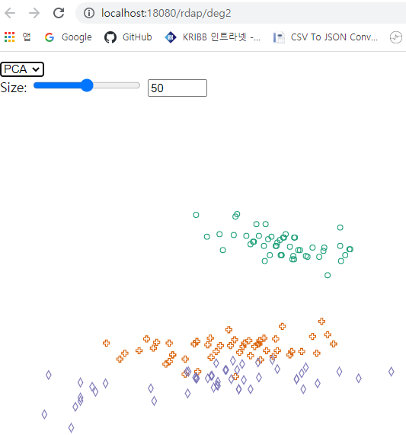
21. 09. 27(월)
- 기능 수정이 필요해졌다.
옵션(PCA, MDS) 요소 변경
- json파일 내의 카테고리
ex) SepalLength / SepalWidth / PetalLength / PetalWidth
중 선택할 수 있도록 해서 해당 데이터에 대한 scatter plot을 찍을 수 있도록 변경
2. 슬라이드 바 용도 변경
- marker의 크기 조절이 아닌 슬라이드 바의 value에 따라서 value보다 작은 데이터들은 사라지고 value보다 큰 데이터들만 눈에 보이도록 슬라이드 바의 용도를 변경

Slide 10
21. 09. 28(화)
1. 데이터를 다루는 과정을 보다 쉽게 보기 위해서 변수를 추가했다.
- SepalLength : var sLen[]
- SepalWidth : var SWd[]
- petalLength : var pLen[]
- petalWidth : var pWd[]
2. 또한 슬라이드바의 최소, 최대값을 정하기 쉽게 다룰 수 있도록 변수를 추가했다.
- var sLen_min;
- var sLen_max;
- var sWd_min;
- var sWd_max;
- var pLen_min;
- var pLen_max;
- var pWd_min;
- var pWd_max;

Slide 11




21. 09. 28(화)
3. 데이터를 담기 위한 새로운 배열에 값을 할당해줬다.
- for (var n1 = 0; n1 < data2.length; n1++) {
sLen.push(data2[n1][0]);
} //sepal Length array
- for (var n2 = 0; n2 < data2.length; n2++) {
sWd.push(data2[n2][1]);
} //sepal width array
- for (var n3 = 0; n3 < data2.length; n3++) {
pLen.push(data2[n3][2]);
} //petal length array
- for (var n4 = 0; n4 < data2.length; n4++) {
pWd.push(data2[n4][3]);
} //petal width array

Slide 12

21. 09. 28(화)
- Math.min(or max).apply(null, 변수명) 을 통해 최소, 최대값을 할당했다.
sLen_min = Math.min.apply(null, sLen)
sLen_max = Math.max.apply(null, sLen)
sWd_min = Math.min.apply(null, sWd)
sWd_max = Math.max.apply(null, sWd)
pLen_min = Math.min.apply(null, pLen)
pLen_max = Math.max.apply(null, pLen)
pWd_min = Math.min.apply(null, pWd);
pWd_max = Math.max.apply(null, pWd);

Slide 13
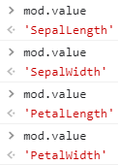
21. 09. 28(화)
4. Select 박스의 onchange 이벤트에 따라 value값을 받을 수 있도록 코드를 추가했다.
<select id="mod" onchange="changeMod()">
-> d3.json()내부와 changeMod() 함수 내부에 var mod = document.getElementById("mod"); 를
추가해서 mod의 value를 받을 수 있도록 했다.

Slide 14
21. 09. 28(화)
어제 제출한 PCA, MDS자료에 도메인으로 접속했을 시 생기는 오류의 해결과 mouseover 자료에 추가해야 할 기능이 생겼다.
- PCA, MDS자료를 도메인 주소로 연결했을 때 druidJs 자료가 CSP보안 설정에 의해 오류가 생겨 정상적으로 출력이 되지 않는 것을 확인할 수 있었다.
- mouseover자료에 수정할 내용은 svg사이즈 확대와 마우스 클릭 이벤트 추가, 마우스 오버 시에 툴팁이 보였다 안보였다 하는 현상을 고쳐야 하는 것이다.
2. mouseover 자료 먼저 진행하기로 하였고, 툴팁이 보였다 안보였다 하는 현상부터 수정을 시도했다.
- 애니메이션 제거를 위해 .transition()을 제거하였다.
- mouseover를 mouseenter로, mouseout을 mouseleave로 수정하였다.
mouseover -> mouseenter
.on("mouseenter", function(d) {
tooltip.style("opacity", 1)
.text("name : " + d.name + "\n" + "hp : " + d.hp + "\n" + "speed : " + d.speed + "\n" + "attack : " + d.attck + "\n" + "defense : " + d.defense + "\n" + "sp_attack : " + d.sp_attack + "\n" + "sp_defense : " + d.sp_defense + "\n" + "is_legendary : " + d.is_legendary)
.style("left", `${d3.event.pageX}px`)
.style("top", `${d3.event.pageY}px`);
})
mouseout -> mouseleave
.on("mouseleave", function(d) {
tooltip.style("opacity", 0);
});

Slide 15
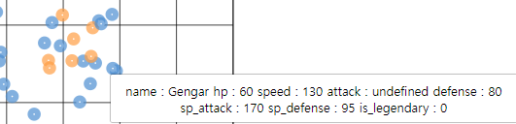
21. 09. 28(화)
- 또한 마우스 오버 기능에 생기는 문제 해결법으로 마우스 오버를 통해 보여주는 tooltip 부분에
pointer-events: none; 를 적용하면 개선될 수 있다고 해서 마우스 커서 이벤트에 대한 기능을 필요 없기 때문에 적용하고 작동시켜 보았다.
- 수정 전과는 다르게 마우스 커서를 올리고 있음에도 opacity가 0이 되는 현상이 사라진 것을 확인할 수 있었다.
- 마우스 오버 시 나타나는 tooltip의 모양도 click 이벤트 시 발생하도록 만들 그래프 우측의 새로운 툴팁을 가리지 않기 위해 가로에서 세로로 바꿔야 한다.

Slide 16
21. 09. 28(화)
.on("mouseenter", function(d) {
tooltip.style("opacity", 1)
.text("name : " + d.name + “\n" + "hp : " + d.hp + “\n" + "speed : " + d.speed + “\n" + "attack : " + d.attck + "\n" + "defense : " + d.defense + "\n" + "sp_attack : " + d.sp_attack + "\n" + "sp_defense : " + d.sp_defense + "\n" + "is_legendary : " + d.is_legendary)
.style("left", `${d3.event.pageX}px`)
.style("top", `${d3.event.pageY}px`);
})
.on("mouseenter", function(d) {
tooltip.style("opacity", 1)
.html("name : " + d.name + "<br/>" + "hp : " + d.hp + "<br/>" + "speed : " + d.speed + "<br/>" + "attack : " + d.attck + "<br/>" + "defense : " + d.defense + "<br/>" + "sp_attack : " + d.sp_attack + "<br/>" + "sp_defense : " + d.sp_defense + "<br/>" + "is_legendary : " + d.is_legendary)
.style("left", `${d3.event.pageX}px`)
.style("top", `${d3.event.pageY}px`);
})
- mouseenter에 반응해 발생하는 .text(data)를 .html(data)로 변경하고 개행 문자“\n"를 “<br/>”로 변경했다. 또한 style 부분에서 text-align을 center에서 left로 변경했다.

Slide 17
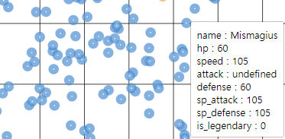
21. 09. 28(화)
- 그 결과 한 줄에 하나의 key와 value가 출력되는 것을 확인할 수 있다.

Slide 18
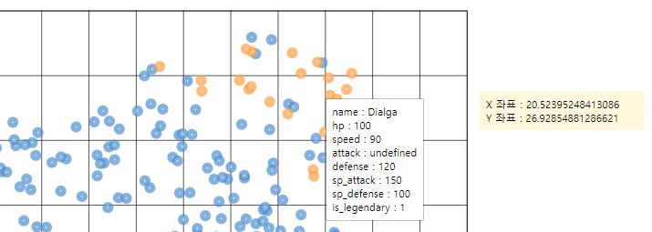
21. 09. 28(화)
.on("click", function(d) {
info.html("X 좌표 : " + d.X + "<br/>" + "Y 좌표 : " + d.Y);
});
- on click 이벤트를 추가해서 마우스로 클릭한 위치의 X좌표와 Y좌표를 따로 마련한 공간에 출력할 수 있도록 구성했다.

Slide 19

21. 09. 29(수)
다음으로 슬라이드 바를 통한 flitering이 적용되는 scatter plot을 구현하고자 한다.
- 슬라이드 바의 min, max, value를 각 카테고리의 최소값, 최대값, 평균값을 통해 실시간으로 변할 수 있도록 수정하려 한다.
- 어제 min과 max만 할당했기 때문에 value를 할당하기 위한 평균을 구했다.
sLen_avg = (sLen.reduce((a, b) => a + b)) / sLen.length;
sLen_avg = sLen_avg.toFixed(1);
sWd_avg = (sWd.reduce((a, b) => a + b)) / sWd.length;
sWd_avg = sWd_avg.toFixed(1);
pLen_avg = (pLen.reduce((a, b) => a + b)) / pLen.length;
pLen_avg = pLen_avg.toFixed(1);
pWd_avg = (pWd.reduce((a, b) => a + b)) / pWd.length;
pWd_avg = pWd_avg.toFixed(1);
- 자바스크립트에는 파이썬의 sum과 같은 내장 함수가 없어서 reduce()를 활용해 배열 요소의 총 합을 구하고, 총 합을 배열의 길이로 나누어 평균값을 구하고 toFixex(1)를 통해 소수점 첫번째 자리까지 나오도록 반올림했다.

Slide 20












21. 09. 29(수)
function changeMod() { //option에 따른 onchange event 처리
var mod = document.getElementById("mod");
if (mod.value == "SepalLength") {
size_slider.min = sLen_min;
size_slider.max = sLen_max;
size_slider.value = sLen_avg;
size_num.min = sLen_min;
size_num.max = sLen_max;
size_num.value = sLen_avg;
}
if (mod.value == "SepalWidth") {
size_slider.min = sWd_min;
size_slider.max = sWd_max;
size_slider.value = sWd_avg;
size_num.min = sWd_min;
size_num.max = sWd_max;
size_num.value = sWd_avg;
}
if (mod.value == "PetalLength") {
size_slider.min = pLen_min;
size_slider.max = pLen_max;
size_slider.value = pLen_avg;
size_num.min = pLen_min;
size_num.max = pLen_max;
size_num.value = pLen_avg;
}
if (mod.value == "PetalWidth") {
size_slider.min = pWd_min;
size_slider.max = pWd_max;
size_slider.value = pWd_avg;
size_num.min = pWd_min;
size_num.max = pWd_max;
size_num.value = pWd_avg;
}
}
- 조건문을 하나하나 걸어주어서 “mod”의 value가 바뀔 때 마다 슬라이드 바의 min, max, value가 재설정될 수 있도록 코드를 수정했다.
min
value(average)
max

Slide 21
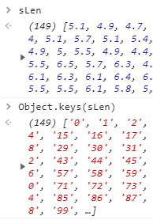
21. 09. 29(수)
2. 데이터를 담고 있는 배열의 요소에 접근해서 값을 사용할 수 있도록 한다.
- y축의 데이터를 담당할 배열 sLen의 데이터는 sLen으로 접근.
- x축의 데이터를 담당할 sLen의 인덱스(key값)는 Object.keys(sLen)으로 접근할 수 있다.
- 이를 활용해서 우선적으로 디폴트 값이 될 그래프를 찍어보려고 했다.

Slide 22
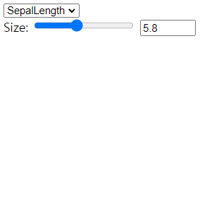
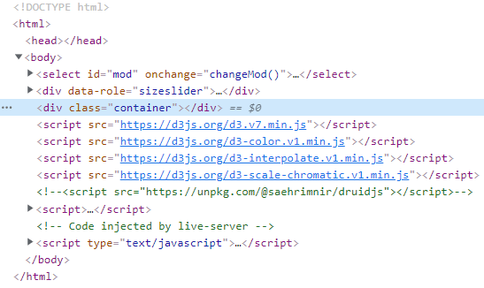
21. 09. 29(수)
- sLen과 Object.keys(sLen)을 이전 코드와 유사하게 넣어 실행해본 결과 원하는 대로 나오지 않는 것을 확인할 수 있다.
let gs = svg.selectAll(".point")
.enter()
.attr("px", Object.keys(sLen))
.attr("py", sLen)
.append("g")
.attr("class", "point")
.attr("fill", "none")
.attr("stroke", (d, i) => color(classes2[i]))
- 웹에서 elements를 확인했을 때, scatter plot이 찍힐 공간인 svg가 잡혀있지 않은 것을 확인할 수 있었다.

Slide 23
21. 09. 30(목)
1. 디폴트 값이 될 scatter plot을 찍으려 여러가지를 시도해보던 중 x와 y축을 각각 설정하고 .append(“circle”)를 활용해 gs에 circle요소를 추가한 후 x축이 될 인덱스와 y축이 될 SepalLength값들을 각각 cx와 cy에 새롭게 부여해서 scatter plot을 찍었다.
let x = d3.scaleLinear()
.domain([0, 150])
.range([-250, 12000]);
let y = d3.scaleLinear()
.domain([0, 10])
.range([-150, 1000]);
- x축과 y축 각각 설정

Slide 24
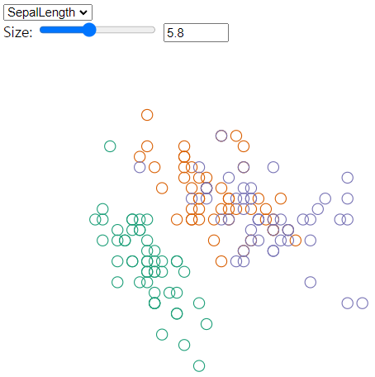
21. 09. 30(목)
let svg = d3.select("body")
.append("svg")
.attr("width", W)
.attr("viewBox", [0, 0, W, W]);
let gs = svg.selectAll(".point")
.data(data2)
.enter()
.append("g")
.append("circle")
.attr("cx", function(d) {
return x(Object.keys(sLen));
})
.attr("cy", function(d) {
return y(sLen);
})
.attr("r", 6)
.attr("class", "point")
.attr("fill", "none")
.attr("stroke", (d, i) => color(classes1[i]));
gs.append("path")
.attr("d", (d, i) => shape(classes1[i]));
let point = svg.selectAll(".point")
.data(data2)
.attr("transform", (([px, py], i) => `translate(${x(px)}, ${y(py)})`));
- 우선적으로 SepalLength의 데이터를 받아 최초 화면에 띄울 scatter plot을 출력했다.

Slide 25
21. 09. 30(목)
- scatter plot을 찍는 위의 코드를 함수로 묶고, 각각의 조건문에서 매개변수를 통해 활용하려고 한다.
- q=sLen을 대입하여 놓고 각각의 조건문에서 q를 바꿔준다.
If(mod == “SepalLength”){
q = sLen;
draw(q);
}
If(mod == “SepalWidth”){
q =sWd;
draw(q);
}
If(mod == “PetalLength”){
q = pLen;
draw(q);
}
If(mod == “PetalWidth”){
q = pLen;
draw(q);
}
function draw(q) {
let svg = d3.select("body")
.append("svg")
.attr("width", W)
.attr("viewBox", [0, 0, W, W]);
let gs = svg.selectAll(".point")
.data(data2)
.enter()
.append("g")
.append("circle")
.attr("cx", function(d) {
return x(Object.keys(q));
})
.attr("cy", function(d) {
return y(q);
})
.attr("r", 6)
.attr("class", "point")
.attr("fill", "none")
.attr("stroke", (d, i) => color(classes1[i]));
gs.append("path")
.attr("d", (d, i) => shape(classes1[i]));
let point = svg.selectAll(".point")
.data(data2)
.attr("transform", (([px, py], i) => `translate(${x(px)}, ${y(py)})`));
}

Slide 26
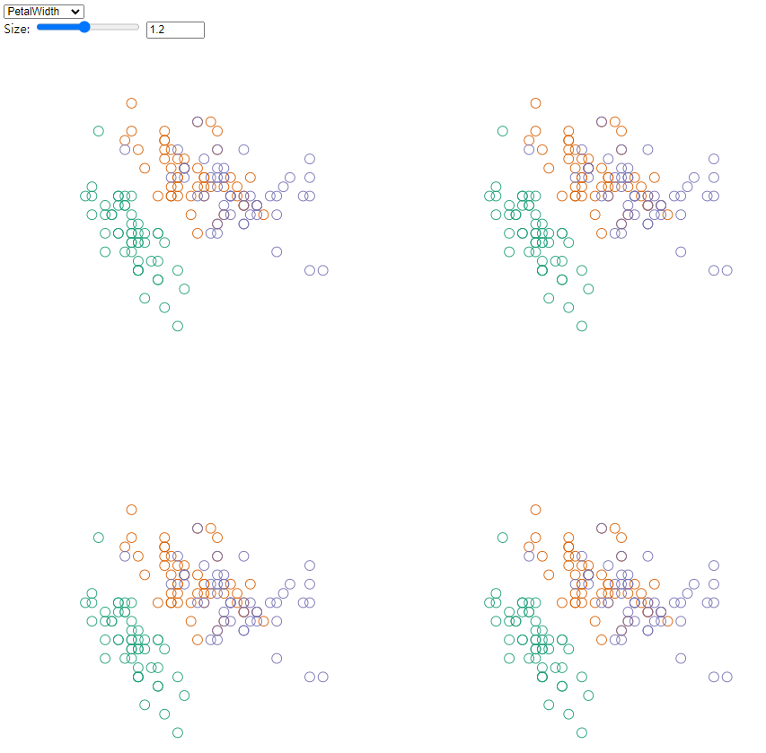
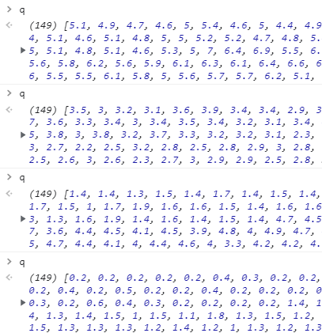
21. 09. 30(목)
웹 결과창
sLen
SepalLength
SepalLength
sWd
pLen
PetalLength
PetalWidth
pWd
- 변수 q는 정상적으로 데이터가 변하고 있는 것을 확인할 수 있다.
- 고정된 위치에서 그래프가 갱신되지 않고 빈 공간에 새롭게 생겨나고 있다.

Slide 27
21. 09. 30(목)
- 중간 결과를 보면 여러가지 문제점을 찾을 수 있다.
1) sLen, sWd, pLen, pWd 모두 scatter plot의 모양이 같다.
2) select options을 변경했을 때 기존에 있던 scatter plot이 사라지고 해당 option의 그래프가 나타나는 것이 아닌 기존 scatter plot을 그대로 둔 채 남은 공간에 새 그래프가 그려진다.
- 1)의 문제에 대해 생각해본 방법으로는 담겨있는 데이터가 모두 다르기 때문에 그래프의 모양이 같을 수는 없고, 반복문만 계속 찍히고 있는 것은 아닌 지 확인 필요
- 2)의 문제에 대해서는 웹 페이지를 최초 실행했을 때 무조건적으로 디폴트 그래프가 출력이 되도록 하고, 그 다음부턴 현재 svg 혹은 그래프와 관련된 객체의 상태를 검사하는 별도의 과정을 추가하여 이미 그래프가 존재한다면 그 그래프를 지우고 새로 그릴 수 있도록 구성해야 한다.

Slide 28
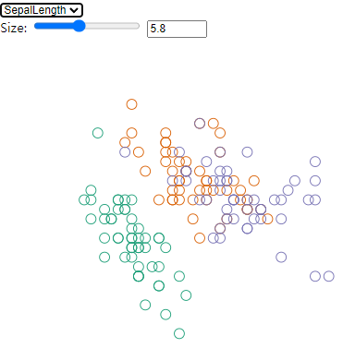
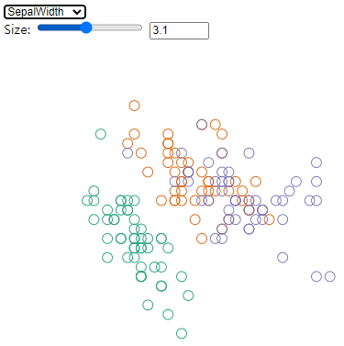
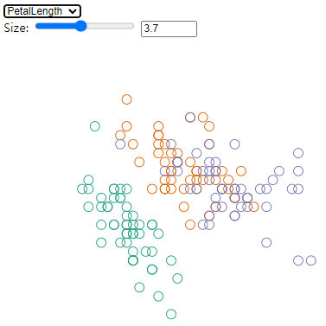

21. 09. 30(목)
- 그래프가 갱신되지 않고 옆에 계속 새롭게 나열되는 문제부터 시도해보았다.
- 최초에는 기본적으로 출력을 하고, select option이 변경되었을 때 무조건 새로운 출력이 이루어지기 때문에 changeMod()함수에서 그래프 출력이 이루어지기 전에 d3.select("svg").remove();
를 통해 무조건적으로 svg삭제 과정을 거치도록 구성했다.
- 한 웹페이지에서 계속해서 이어지며 출력되는 상황은 해결 되어 고정적인 위치에 그래프가 나타나긴 하지만 scatter plot의 모양이 모두 동일하여 완전히 문제가 해결된 것인지는 데이터가 같은 모양으로 찍히는 현상을 해결해야 확실히 알 것 같다.

Slide 29
21. 10. 01(금)
1. 디폴트 그래프를 찍는 것을 다시 시도하려 한다.
- 디폴트가 될 그래프를 출력하는 데 있어서 원하는 대로 되지 않는 이유가 x축과 y축이 될 값을 잘못 정했기 때문이라고 생각했다.
- 인덱스 번호로 x축을 정했던 방법과는 다르게 y축은 그대로 데이터 값을 가져가고 x축은 Species를 통해 분류해보려고 한다.
- Species로 분류하기에 앞서 Species는 다른 데이터와 다르게 문자열로 이루어졌기 때문에 x축의 값으로 활용하기 위해서 특정 값을 할당하기로 했다.
for (var n0 = 0; n0 < classes1.length; n0++) {
if (classes1[n0] == "setosa") {
xCategory[n0] = 5;
}
if (classes1[n0] == "versicolor") {
xCategory[n0] = 25;
}
if (classes1[n0] == "virginica") {
xCategory[n0] = 45;
}
}
- 반복문을 통해 Species를 따로 저장한 배열인 classes1의 모든 인덱스를 돌며 값이 “setosa”라면 xCategory에 5를, “versicolor”이라면 25를, “virginica”라면 45를 저장했다.

Slide 30
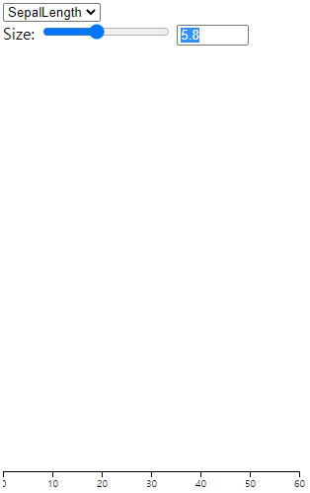
21. 10. 01(금)
- 그 다음 draw()함수에서 x축을 그리는 변수를 추가해 x축을 시각화 한다.
var xAxis = d3.axisBottom().ticks(5) .scale(x);
- 총 7개의 ticks를 3등분 하는 지점인 10, 30, 50을 활용하려 한다.
- 10, 30, 50 세 지점을 제외한 나머지 지점은 날려버리고, 10은 setosa로, 30은 versicolor로, 50은 verginica로 표기를 변환한다.

Slide 31
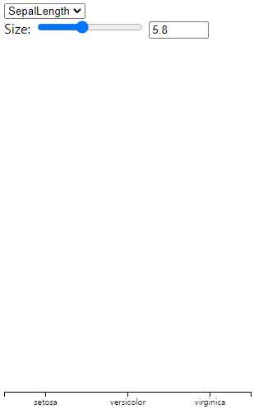
21. 10. 01(금)
- tickValues([10, 30, 50])을 통해 세 눈금만 남기고, tickLabels()와 tickFormat()을 활용해 표기를 변환했다.
var tickLabels = ['setosa', 'versicolor', 'virginica'];
var xAxis = d3.axisBottom().ticks(5)
.tickValues([10, 30, 50])
.tickFormat((d, i) => tickLabels[i])
.scale(x);
var xAxis = d3.axisBottom()
.ticks(5)
.scale(x);
- “setosa”, “versicolor”, “virginica” 총 세 눈금만 남은 것을 확인할 수 있다.

Slide 32
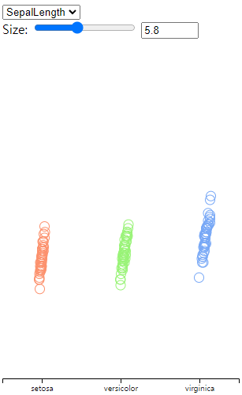
21. 10. 01(금)
2. 다음은 앞서 숫자로 각각 치환해준 Species를 활용해 그래프를 찍을 차례다.
- x축은 xCategory[]를, y축에는 디폴트 값이 될 sLen[]배열을 우선적으로 넣었다.
var gs = svg.selectAll(".point")
.data(data2)
.enter()
.append("g")
.append("circle")
.attr("class", "point")
.attr("fill", "none")
.attr("stroke", (d, i) => color(classes1[i]))
.attr("cx", (d, i) => x(xCategory[i]))
.attr("cy", (d, i) => y(sLen[i]))
.attr("r", 6);

Slide 33
21. 10. 01(금)
3. 디폴트 그래프를 찍었으니 select options에 맞게 카테고리를 변경하면 그래프가 바뀌도록 조건문에 적용시켜야 한다.
- scatter plot을 찍는 draw()함수에 매개변수를 활용해 그때그때 데이터를 받는다.
- 기존 sLen배열을 받아 y축 데이터를 찍었던 부분을 수정해서 함수 호출 시 들어갈 값이 바뀔 수 있도록 변경했다.
- 또한 함수의 마지막에 return q = 0; 를 통해 함수가 한번 실행되면 q가 비워지고 select options가 실행될 때 마다 새로운 값이 들어올 수 있도록 구성했다.
.attr("cy", (d, i) => y(sLen[i])) ➔ .attr("cy", (d, i) => y(q[i]))
if (mod.value == 'SepalLength') { draw(sLen); }
if (mod.value == 'SepalWidth') { draw(sWd); }
If (mod.value == ‘PepalLength’) { draw(pLen); }
If (mod.value == ’PepalWidth') { draw(pWd); }

Slide 34
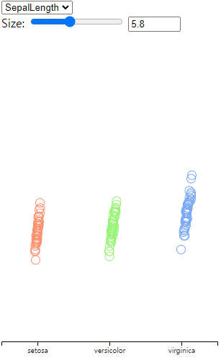
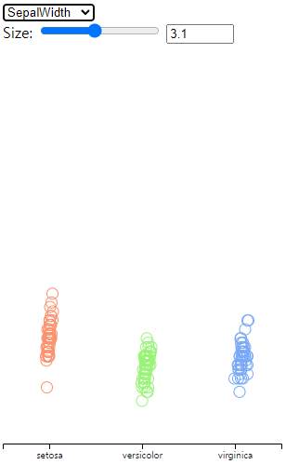
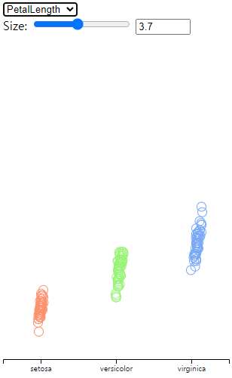
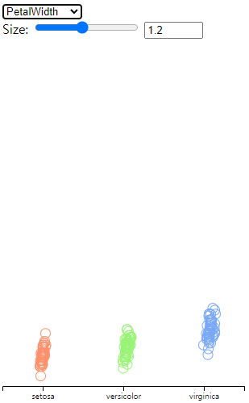
21. 10. 01(금)
- 이전과는 달리 select options에 따라 data와 scatter plot 모두 변하는 것을 확인할 수 있다.

Slide 35
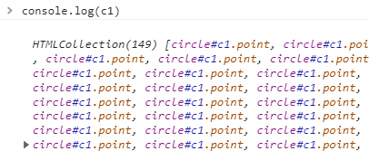
21. 10. 01(금)
4. 이전에는 marker의 크기를 조절하는 데 사용하던 슬라이드 바를 활용하여 보여지는 scatter plot의 marker 수를 조절해야 한다.
- for 반복문과 if 조건문을 동시에 활용하여 size_num의 value보다 데이터가 더 작다면 해당 데이터를 표시한 marker 의 opacity를 0으로 변경하려 한다.
- sizeslider가 oninput됐을 때 생기는 이벤트를 처리하기 위한 함수인 slideValue()에서 처리가 이루어져야 한다.
- val이라는 매개변수를 통해 slide value를 실시간으로 받는 것이 가능하다.
- val을 통해 조건문 밑 반복문을 만들어서 marker의 opactiy를 관리하려 했지만 marker를 다루기 위해 접근하는 부분에서 막혔다.
- let gs에서 .attr(“id”, “c1”)을 통해 console.log(c1)을 실행하면 모든 점에 접근하는 것은 가능해졌다. 하지만 선택적으로 접근하는 데는 아직 무리가 있다.

Slide 36
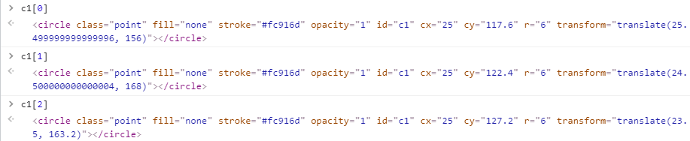

21. 10. 01(금)
- c1또한 배열의 형태를 갖고 있다는 것을 확인했다.
- 하지만
for (var m1 = 0; m1 < c1.length; m1++) {
If (c1[m1] < val){ c1.style(“opacity”, 0);}
}과 같은 명령은 제대로 작동하지 않았다.
- 그나마 접근할 수 있는 변수로는 c1[index number].cy 정도가 있어 시도해보려 한다.

